Slide 1
СЕВЕРНА АЗИЈА

Slide 2
ДА ПОНОВИМО...
Наброј географске регије Азије!
На које океане и мора излази Северна Азија?
Опиши рељеф у Северној Азији!
Који климатски типови су заступљени у Северној Азији?
Које природне зоне (вегетација) су заступљене у Северној Азији?

Slide 3
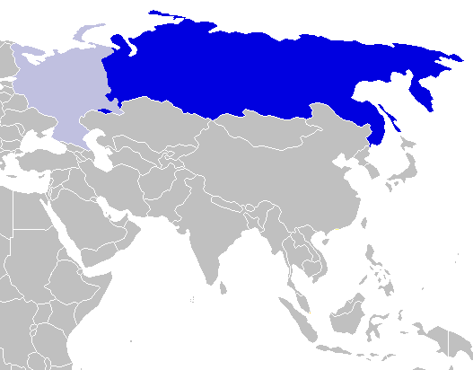
ГЕОГРАФСКИ ПОЛОЖАЈ
На карти света пронађи већа острва и полуострва Северне Азије!
Зашто Северна Азија нема повољан географски положај?
Северна Азија

Slide 4
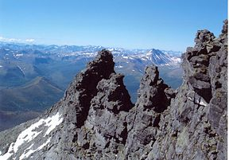
РЕЉЕФ
Сибирска плоча – један од најстаријих делова азијског копна
Пронађи најпространију низију и висораван у Северној Азији!
Какве су по постанку планине Урал и Верхојанске планине?
планина Урал

Slide 5
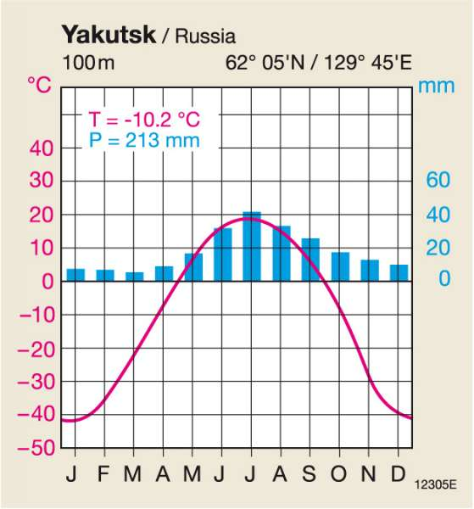
КЛИМА
хладна клима (поларна, субполарна и континентална)
оштре, дуге зиме и кратка, прохладна лета
Клима дијаграм Јакутск (Русија)

Slide 6
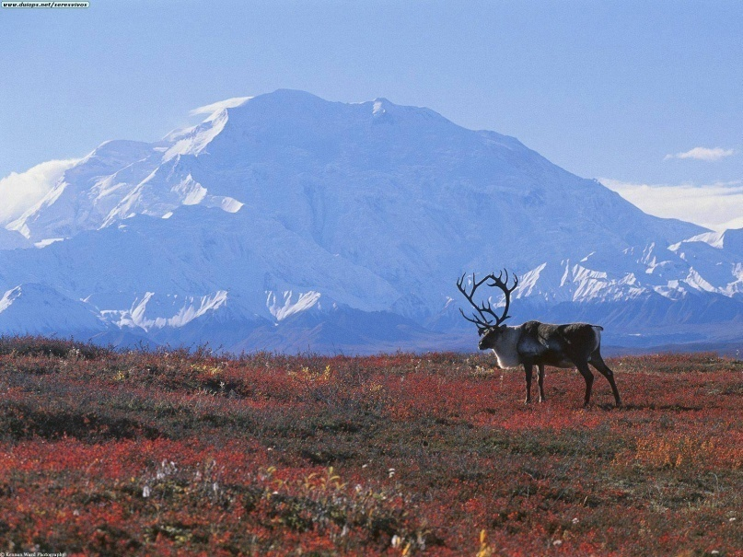
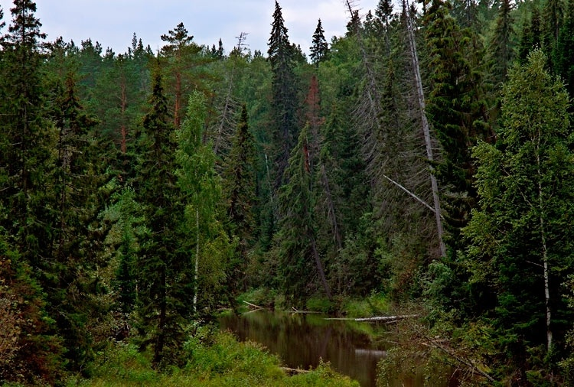
ЖИВИ СВЕТ
тундре – биљна заједница маховина и лишајева
тајге – густе, четинарске шуме
тундра
тајга
Која животиња се види на слици?

Slide 7
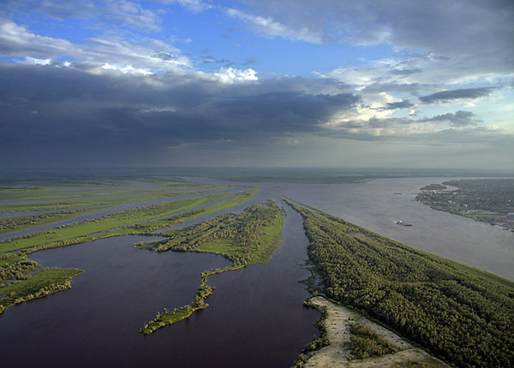
ХИДРОГРАФИЈА
Пронађи четири најдуже реке у северној Азији!
Зашто реке Северне Азије имају велики хидроенергетски потенцијал?
По чему је познато Бајкалско језеро?
река Об

Slide 8
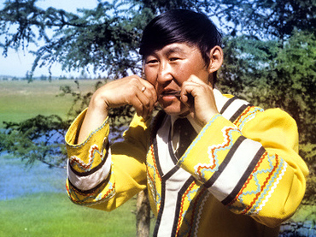
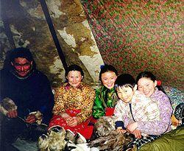
СТАНОВНИШТВО
европеидна (Руси) и монголоидна (сибирски и монголски народи) раса
Зашто је Северна Азија ретко насељена регија?
Ненци (западни Сибир)
Јакут (североисточни Сибир)

Slide 9
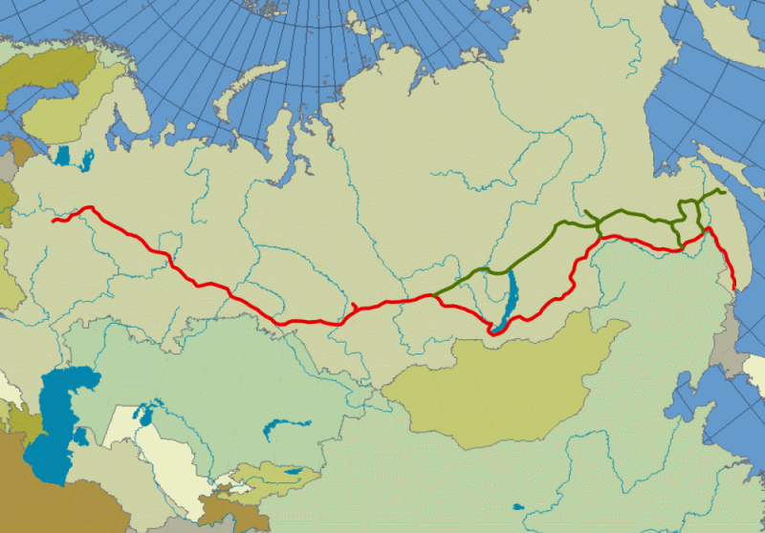
ПРИВРЕДА
нафта и природни гас
шуме
руде
Транссибирска железница
Москва - Владивосток

Slide 10
ДА ПОНОВИМО...
Опиши географски положај Северне Азије!
Које су основне природне одлике Северне Азије?
Шта су тундре и тајге?
Које су основне друштвене одлике Северне Азије?
Како се зове најдужа железничка пруга на свету?

Slide 11
УКРАТКО
Сибирска плоча
хладна клима
тундре и тајге
ретка насељеност
нафта и гас
Транссибирска железница

Slide 12
ДОМАЋИ ЗАДАТАК
Одговорити на питања из уџбеника са стране 28.

